Slide 1
LE STRADE

Slide 2
Essenziali funzioni delle strade:
dapprima piste di collegamento locale, volte in generale a mettere in comunicazione centri abitati vicini per necessità immediate e pratiche, oppure tracciati di lunga percorrenza per circolazione merci, a prevalente impostazione “naturale” (vie di valle, parafluviali, paralitoranee, pedecollinari: tracciati più facilmente percorribili);
in seguito, in tutte le civiltà avanzate, non solo fattore economico per agevolare commerci, ma anche strumenti strategici (scorrimento truppe, in particolare nelle fasi iniziali di conquista), elementi di crescita e coesione sociale di varie località (raccordate a rete), supporti amministrativo-gestionali dello stato, veicoli di omogeneizzazione culturale e di amalgama spirituale (lungo le strade viaggiano uomini e idee).

Slide 3
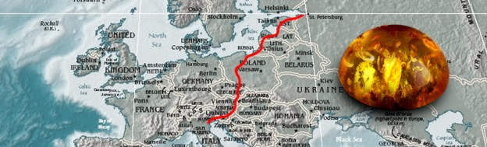
Fra i tracciati a lunga percorrenza, vedi la Via protostorica dell’ambra: complesso sistema di vie commerciali attraverso le quali l'ambra, una preziosa resina fossile, veniva trasportata dai suoi luoghi d'origine (Mar Baltico e Mare del Nord) verso il Mediterraneo e in particolare l’Egitto (oggetti di corredo nelle tombe), la Grecia (offerte nel tempio di Apollo a Delfi), l’Italia (dal VI a.C. manufatti nel Piceno). In epoca romana il percorso principale partiva dalla costa baltica e raggiungeva Aquileia (ca. 418 km).

Slide 4
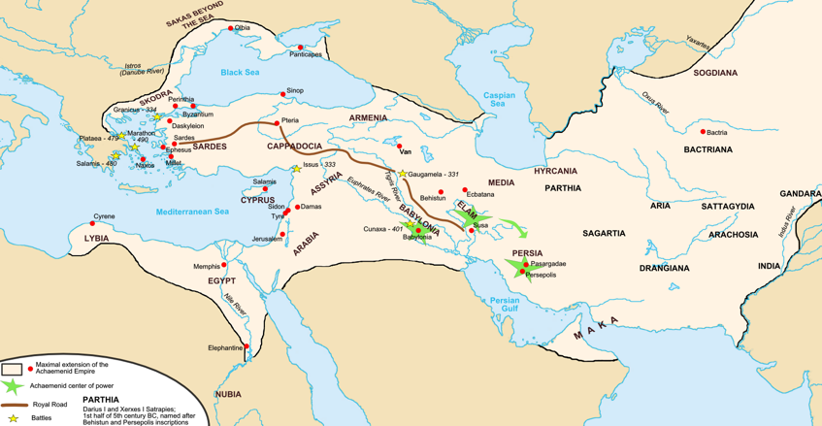
Sempre fra i tracciati a lunga percorrenza si pensi alle antiche vie carovaniere fra cui particolare importanza ebbe la Via Reale Persiana, citata da Erodoto che fu fatta costruire da Dario I nel V a.C. Andava da Sardi sull’Egeo a Susa (più precisamente a oriente di Babilonia si pensa si biforcasse in un ramo verso Susa e uno verso Ecbatana). Essa misurava ca. 2700 km ed era dotata di stazioni di sosta a distanze regolari. Si collegava ad altre vie commerciali dirette in India e Asia centrale.

Slide 5
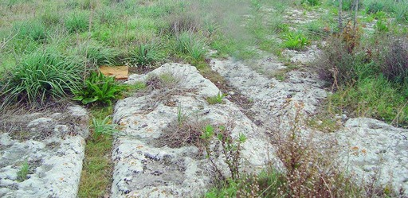
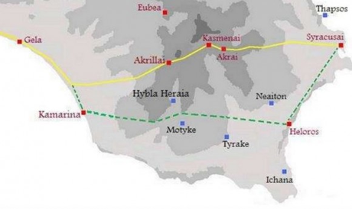
VIABILITA’ GRECA: in Grecia e Magna Grecia sono noti taluni tratti viari scavati nella roccia e segnati dai solchi lasciati dalle ruote (vedi la via che collegava Siracusa alle colonie Akrai e Kasmenai e ancora a Gela fino a Selinunte).

Slide 6
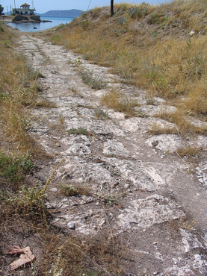
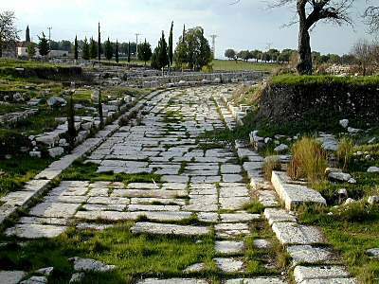
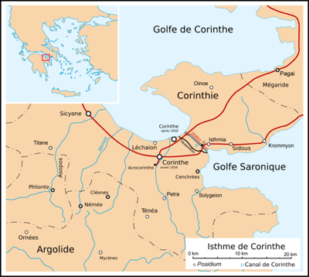
Poche sono le strade lastricate note nel mondo greco: ad es. alcuni tratti che portavano ai santuari extraurbani o il celebre esempio del Diolkos, la strada di 6 km di VI a.C. che collegava il Golfo di Corinto con il Golfo Saronico, permettendo il trasposto di merci e in tempo di guerra velocizzando le campagne navali, evitando la lunga e pericolosa circumnavigazione del Peloponneso (largh. 3.5-5 m).
Mileto: Strada sacra diretta
al tempio di Apollo a Didyme

Slide 7
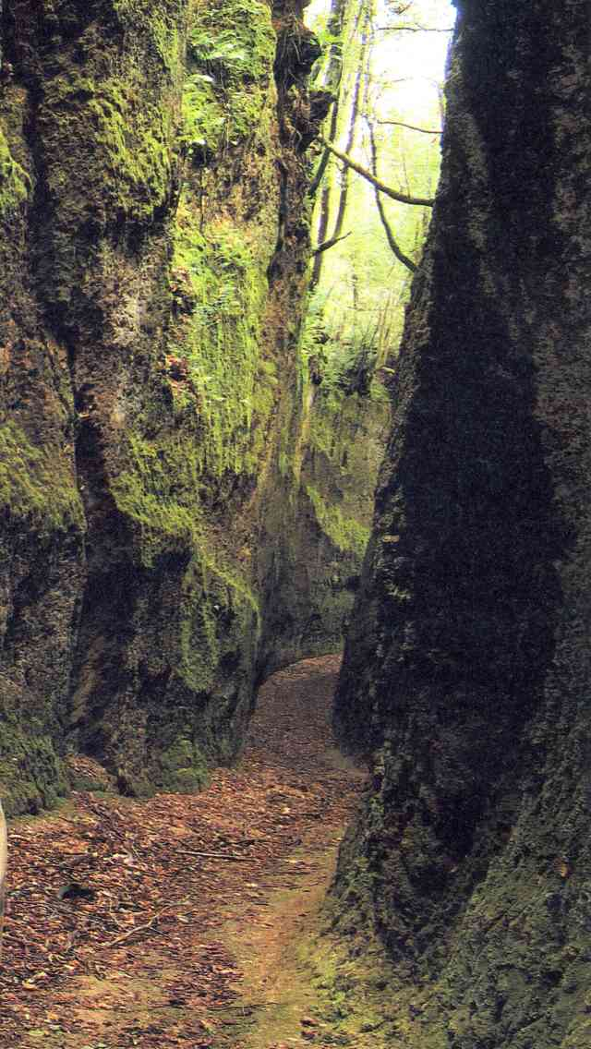
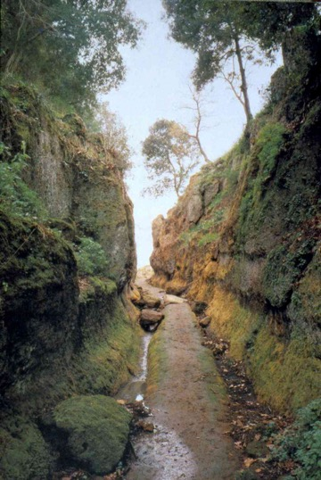
VIABILITA’ ETRUSCA: in Etruria meridionale le particolari caratteristiche geologiche del suolo determinarono il fenomeno delle vie “cave” aperte nei banchi tufacei (territori di Sovana e Pitigliano).

Slide 8
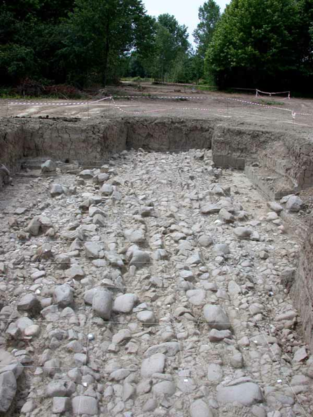
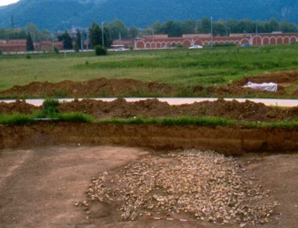
Esempi nella piana di Lucca al Frizzone (nel 2004 sono emersi 300 m di strada risalente al VI a.C. in conci di arenaria ) e nell’Etruria padana: piano stradale consolidato con massicciate di ciottoli e ghiaia
Casalecchio di Reno Frizzone (Lucca)

Slide 9
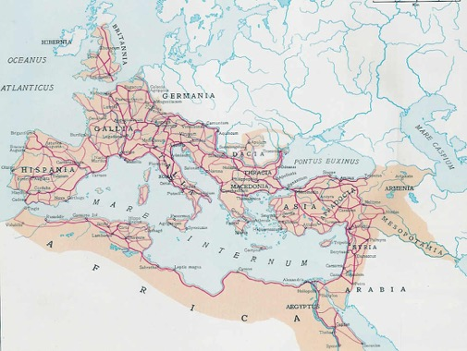
VIABILITA’ ROMANA. I Romani furono grandi costruttori di strade, crearono un vero sistema itinerario organico, a rete, capillare, con gerarchie dovute alla pertinenza (viae publicae, vicinales, privatae). Tale rete itineraria svolgeva un servizio fondamentale per la conduzione/gestione dello stato (non solo per esigenze strategico-militari ma anche civili-amministrative). Strade attrezzate per la vehiculatio / cursus publicus (servizio ufficiale di circolazione di persone e di trasmissione di atti amministrativi): erano misurate tramite miliari; organizzate con luoghi di alloggio e cambio di cavalli.
Secondo Raymond Chevallier, il sistema viario nel medio Impero si estendeva per almeno 120.000 km (viae publicae)

Slide 10
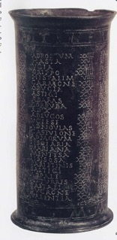
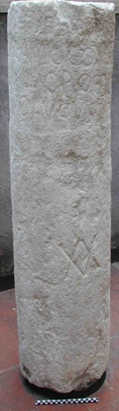
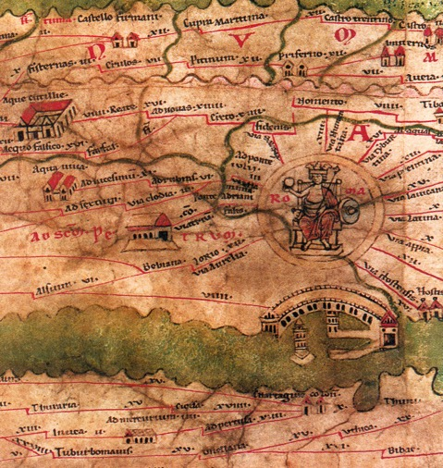
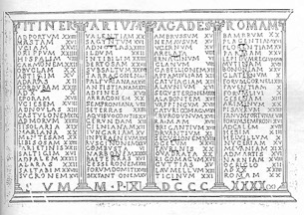
Studio della viabilità: approccio storico
(fonti: in particolare passi letterari, iscrizioni, testi giuridici e itinerari,
ma anche dati archeologici e iconografici)

Slide 11
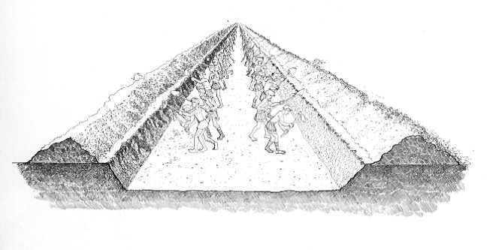
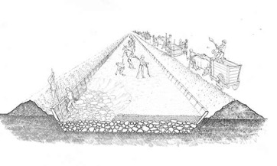
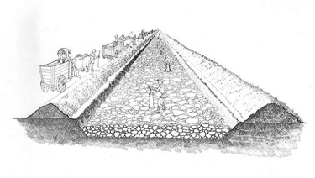
Domande: Chi costruiva le strade? Promosse dal Senato e costruite sotto il controllo di consoli o pretori (magistrati dotati di imperium e in particolare del potere di espropriare terreno di proprietà privata). Mantenute e curate dagli edili e poi dal 20 a.C. dai curatores viarum, collegio istituito e sovrinteso da Augusto (Cassio Dione, LIV, 8, 4). Realizzate da liberi imprenditori (mancipes secondo Tacito o redemptores, secondo Siculo Flacco) con la partecipazione di militari, prigionieri, schiavi.
Quando una strada venne costruita e/o restaurata?

Slide 12
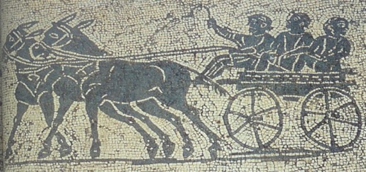
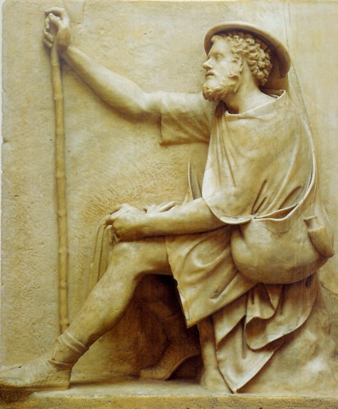
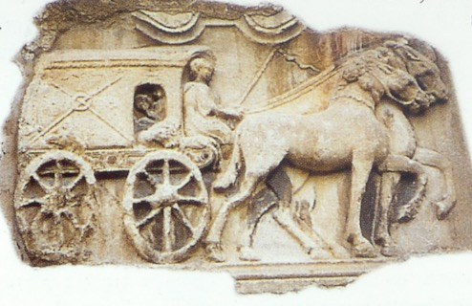
Chi vi viaggiava? Con quali mezzi? Quali erano le difficoltà dei viaggi?

Slide 13
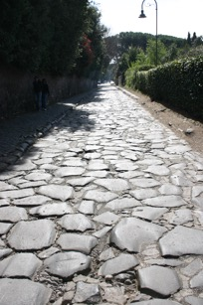
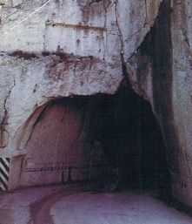
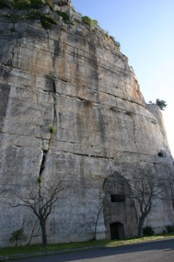
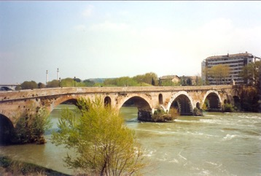
Approccio archeologico
(analisi delle fotografie aeree, scavi, ricognizioni di superficie)
Quali erano i tracciati delle singole strade? Come erano costruite? Quali opere d’arte richiesero? Quando furono costruite e/o restaurate?

Slide 14
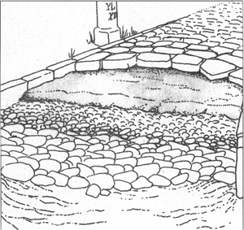
Tecniche costruttive: errore lettura Vitruvio che nomina statumen, rudus, nucleus, ma parla di pavimenti non di strade.
Realtà molto più complessa e varia non solo in relazione all’importanza della strada, ma soprattutto alla natura del terreno e alla disponibilità e approvvigionamento di materie prime.
Basoli
Nucleus
Rudus
Statumen

Slide 15
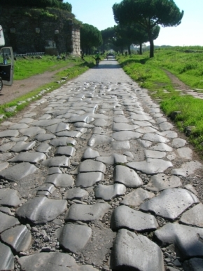
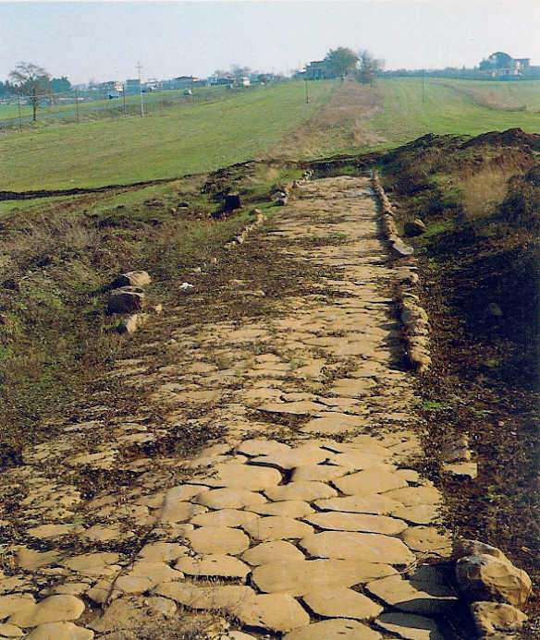
Vie basolate (silice stratae): modello centroitalico
Via Appia Via Praenestina

Slide 16
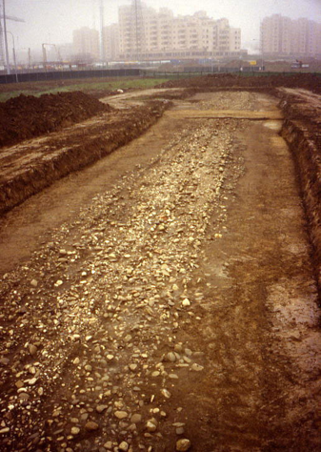
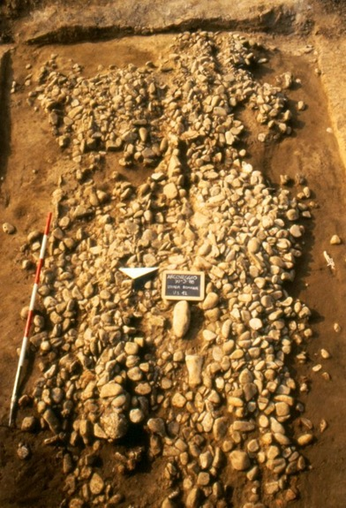
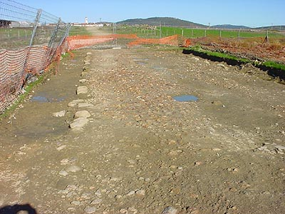
Vie glareate / inghiaiate (glarea stratae)

Slide 17
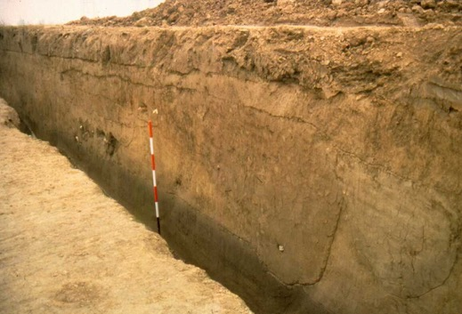
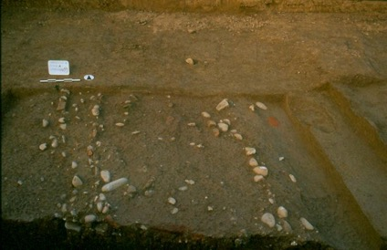
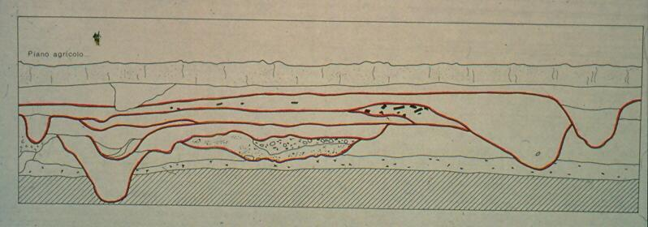
Vie sterrate (terrenae)

Slide 18
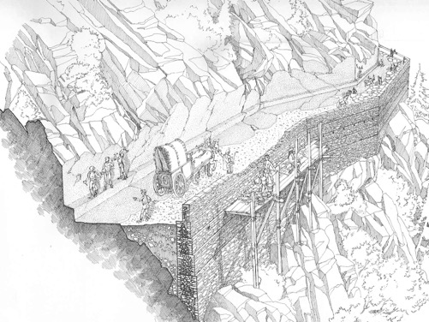
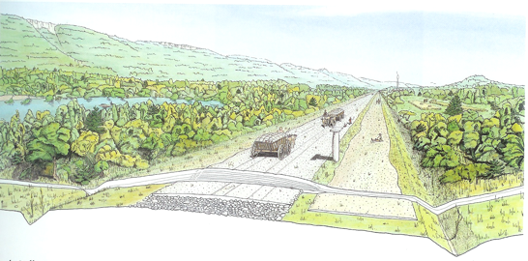
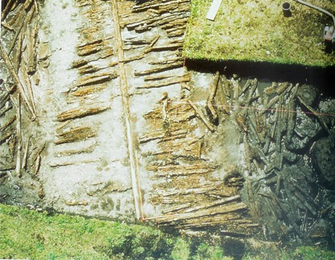
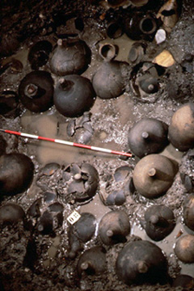
Tecniche diverse della carreggiata e dei canali laterali a seconda del sostrato geologico

Slide 19
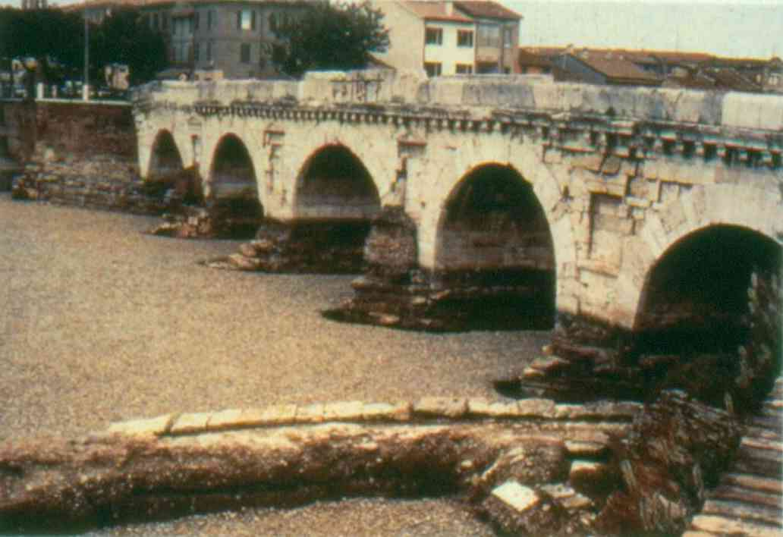
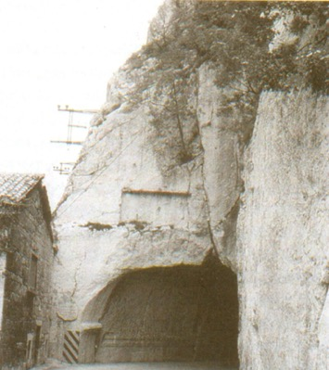
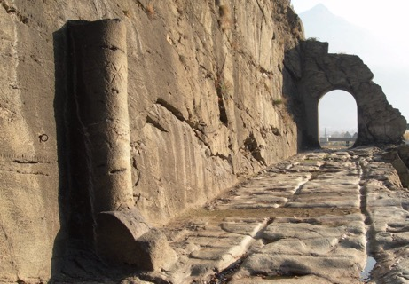
Opere d’arte stradali
Gola del Furlo
Galleria della via Flaminia
Rimini
ponte di
Tiberio
Donnas (Aosta)
via delle Gallie

Slide 20
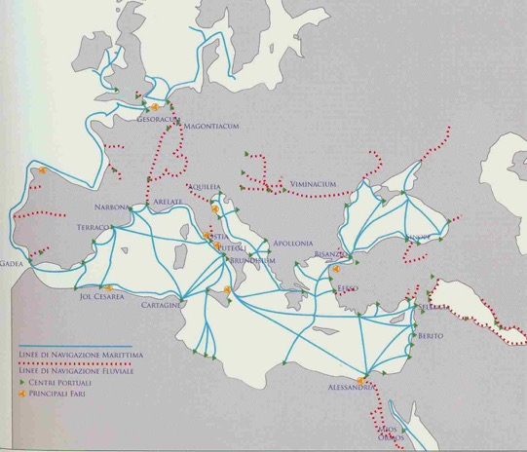
Facevano parte integrante del sistema viario per terra anche le vie d’acqua (mari, fiumi, laghi): il trasporto navale era privilegiato per il commercio (ma anche ampiamente usato a fini militari) ed era molto veloce: Ostia-Africa 2 gg; Pozzuoli-Alessandria 9 gg). Ma da novembre a febbraio con la brutta stagione i traffici marittimi erano sospesi (mare clausum).
Principali vie fluviali dell’impero romano (Po, Danubio, Reno, Rodano, Nilo) diffusissime, per carichi ingombranti o pesanti (alaggio), più sicure ed economiche, capillari, fino a profondo entroterra.

Slide 21
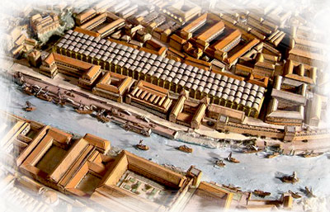
Un fondamentale asse di comunicazione per Roma fin da età arcaica fu il Tevere che Livio (V, 54) dice “adatto per trasportare il frumento dalle regioni dell’entroterra e per ricevere i prodotti da quelle costiere”. Nel I sec. Marziale (Epigrammi IV, 64) ricorda le barche che corrono volando lungo il fiume, la cadenza dei rematori e il grido dei marinai.
Numerosi apprestamenti portuali a monte di Roma fanno capo a centri rilevanti del territorio (Lucus Feroniae, Falerii Novi, Otricoli, Bevagna, ove il percorso del Tevere si integrava strettamente con quello di altre vie d’acqua minori e con la Flaminia, per cui l’emporium si trovava fra i due assi, consentendo il trasbordo delle merci dalle imbarcazioni ai carri e viceversa). Il corso terminale del fiume collegava Roma e il suo porto fluviale con i porti di Ostia e poi di Porto e con i traffici di dimensioni transnazionali che a questi facevano capo.
Elio Aristide, A Roma, 11-13: “Tante sono le navi da carico che giungono qui trasportando tutti i prodotti da tutti i luoghi, in ogni stagione, che l’Urbe sembra il laboratorio generale della terra… Gli arrivi e le partenze delle navi si susseguono senza posa, così che c’è da meravigliarsi non tanto che il porto quanto il mare stesso riesca a contenere un così gran numero di imbarcazioni”.

Slide 22
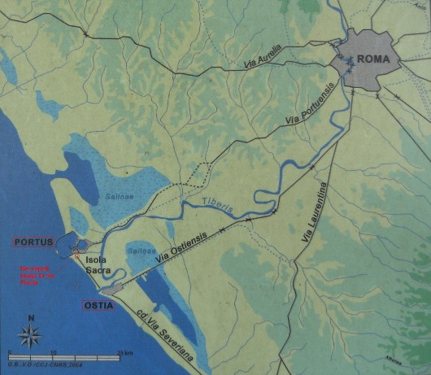
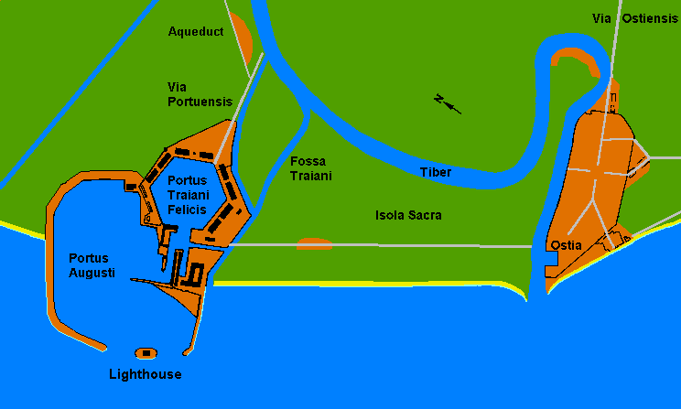
Primo porto di Roma: porto di Ostia; problemi insabbiamento; costruzione nuovo porto di Claudio (42 d.C.) anche questo soggetto a insabbiamento; nuovo porto di Traiano (113 d.C.) con bacino interno esagonale più riparato e sicuro: Portus (divenne presto una città commerciale collegata a Roma sia via terra sia per mezzo del canale artificiale Fossa di Traiano attraverso il quale avveniva il collegamento con il Tevere).

Slide 23
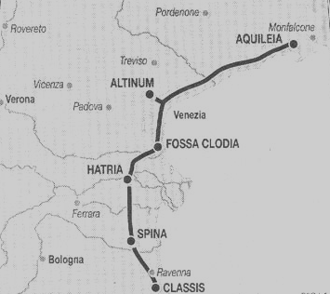
Le vie d’acqua utilizzavano, là dove le condizioni ambientali lo consentivano, laghi e lagune: la regolarizzazione o l’apertura di fossae paralitoranee e canali completarono la complessa rete di vie d’acqua, permettendo una perfetta integrazione con la viabilità di terra. La più ampia esemplificazione di interventi del genere è nota in area altoadriatica: canali navigabili paralleli alla costa vennero a congiungere i vari rami fluviali, mentre canali perpendicolari alla linea di riva tagliavano le dune costiere che chiudevano le lagune e assicuravano, assieme ai fiumi, il collegamento navale delle città lagunari con il mare.

Slide 24
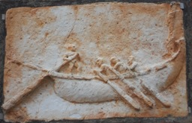
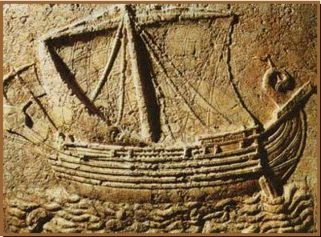
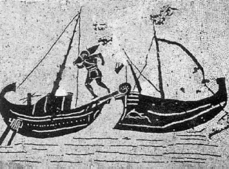
Navi per trasporti: onerariae con forma tondeggiante, a vela quadra, con carico da 500 a 2000 tonnellate (quelle da guerra erano allungate e andavano sempre a remi per raggiungere maggiori velocità e rapidità di manovra). Le merci vi erano trasportate in anfore, dolii, recipienti di terracotta, ma anche in botti, sacchi o contenitori in vimini. Navi specializzate per particolari merci (lapidariae, frumentariae, vinariae, bestiariae). Lungo il corso dei fiumi e presso i porti di imbarco e sbarco erano usate navi a fondo piatto: le caudicariae (alaggio).
nave caudicaria (fluviale)
nave oneraria romana
Trasbordo merci da nave
oneraria a caudicaria

